Slide 1
알렉스 고정 코너
>> 아이디어 발표
>> 강지혜 / 김다예

Slide 2
알렉스 고정 코너(Feat. 무성의)
>> 공지사항
>> 팁

Slide 3
Homework
>> 가위바위보 게임 만들기
>> codedademy 95% [Bitwise빼고]

Slide 4
Homework
>> 가위바위보 게임 만들기

Slide 5
Homepage
3등 : 이동우

Slide 6
Homepage
1등 : 조경욱
2등 : 손보경
3등 : 이동우

Slide 7
Homepage
1등 : 조경욱
2등 : 손보경
3등 : 이동우
특별상 : 이동우

Slide 8


Slide 9


Slide 10
python contd.
오늘도

Slide 11
python contd.
오늘도
내일도

Slide 12
python contd.
오늘도
내일도
파이썬

Slide 13
python contd.
그런데

Slide 14
python contd.
그런데
파이썬

Slide 15
python contd.
그런데
파이썬
어따씀

Slide 16
python contd.
"sublimeREPL"

Slide 17
python contd.
Key Bindings – User
{ "keys": ["f5"], "command": "run_existing_window_command", "args":
{
"id": "repl_python_run",
"file": "config/Python/Main.sublime-menu"
}
}

Slide 18
python contd.
Multi – Window
View > Layout > Columns: 2
[Alt + Shift + 2]

Slide 19
python contd.
if – elif - else
while - else
for - else

Slide 20
python contd.
break
Notes:
break는

Slide 21
python contd.
continue

Slide 22
python contd.
pass

Slide 23
python contd.
break
continue
pass

Slide 24
python contd.
Boolean
Number
String
List
Tuple
Dictionary

Slide 25
python contd.
Boolean
Number
String
List
Tuple
Dictionary

Slide 26
python contd.
True, False
1, 2, 3, 4.5, -3.1415 …
"Hi", "Hello", "안녕"
[True, 1, 4.5, "Hi"]
(True, 1, 4.5, "Hi")
{"Hi": True, "Hello": 4.5}

Slide 27
python contd.
"Hi", "Hello", "안녕"
[True, 1, 4.5, "Hi"]
{"Hi": True, "Hello": 4.5}

Slide 28
python contd.
String
List
Dictionary

Slide 29
python list
List

Slide 30
python list
.append(x)
.extend(L)
.insert(i, x)
.remove(x)
.pop([i])
.index(x)
.count(x)
.sort(cmp=None, key=None, reverse=False)
.reverse()

Slide 31
python list
.append(x)
.extend(L)
.insert(i, x)
.remove(x)
.pop([i])
.index(x)
.count(x)
.sort(cmp=None, key=None, reverse=False)
.reverse()
Notes:
흰거는 아시죠?
extend 리스트를 합치는것
index 가장 첫번째만 가져옴
count 매치되는 개수
reverse 리버스해줌

Slide 32
python list
.append(x)
.extend(L)
.insert(i, x)
.remove(x)
.pop([i])
.index(x)
.count(x)
.sort(cmp=None, key=None, reverse=False)
.reverse()
Notes:
pop이랑 sort 설명

Slide 33
python list
l=[1, 5, 3, 2, 4, 5]
l
l.append(x)
l.extend(L)
l.insert(i, x)
l.remove(x)
l.pop([i])
l.index(x)
l.count(x)
l.sort(cmp=None, key=None, reverse=False)
l.reverse()
Notes:
pop이랑 sort 설명

Slide 34
python list
l=[1, 5, 3, 2, 4, 5]
l
l.append(0)
l.extend([0, 1, 4])
l.insert(3, 0)
l.remove(4)
l.pop()
l.index(5)
l.count(5)
l.sort()
l.reverse()
Notes:
pop이랑 sort 설명

Slide 35
python list
l=[1, 5, 3, 2, 4, 5]
[1, 5, 3, 2, 4, 5]
l.append(0)
l.extend([0, 1, 4])
l.insert(3, 0)
l.remove(4)
l.pop()
l.index(5)
l.count(5)
l.sort()
l.reverse()
Notes:
pop이랑 sort 설명

Slide 36
python list
l=[1, 5, 3, 2, 4, 5]
[1, 5, 3, 2, 4, 5]
[1, 5, 3, 2, 4, 5, 0]
l.extend([0, 1, 4])
l.insert(3, 0)
l.remove(4)
l.pop()
l.index(5)
l.count(5)
l.sort()
l.reverse()
Notes:
pop이랑 sort 설명

Slide 37
python list
l=[1, 5, 3, 2, 4, 5]
[1, 5, 3, 2, 4, 5]
[1, 5, 3, 2, 4, 5, 0]
[1, 5, 3, 2, 4, 5, 0, 0, 1, 4]
l.insert(3, 0)
l.remove(4)
l.pop()
l.index(5)
l.count(5)
l.sort()
l.reverse()
Notes:
pop이랑 sort 설명

Slide 38
python list
l=[1, 5, 3, 2, 4, 5]
[1, 5, 3, 2, 4, 5]
[1, 5, 3, 2, 4, 5, 0]
[1, 5, 3, 2, 4, 5, 0, 0, 1, 4]
[1, 5, 3, 0, 2, 4, 5, 0, 0, 1, 4]
l.remove(4)
l.pop()
l.index(5)
l.count(5)
l.sort()
l.reverse()
Notes:
pop이랑 sort 설명

Slide 39
python list
l=[1, 5, 3, 2, 4, 5]
[1, 5, 3, 2, 4, 5]
[1, 5, 3, 2, 4, 5, 0]
[1, 5, 3, 2, 4, 5, 0, 0, 1, 4]
[1, 5, 3, 0, 2, 4, 5, 0, 0, 1, 4]
[1, 5, 3, 0, 2, 5, 0, 0, 1, 4]
l.pop()
l.index(5)
l.count(5)
l.sort()
l.reverse()
Notes:
pop이랑 sort 설명

Slide 40
python list
l=[1, 5, 3, 2, 4, 5]
[1, 5, 3, 2, 4, 5]
[1, 5, 3, 2, 4, 5, 0]
[1, 5, 3, 2, 4, 5, 0, 0, 1, 4]
[1, 5, 3, 0, 2, 4, 5, 0, 0, 1, 4]
[1, 5, 3, 0, 2, 5, 0, 0, 1, 4]
[1, 5, 3, 0, 2, 5, 0, 0, 1]
l.index(5)
l.count(5)
l.sort()
l.reverse()
Notes:
pop이랑 sort 설명

Slide 41
python list
l=[1, 5, 3, 2, 4, 5]
[1, 5, 3, 2, 4, 5]
[1, 5, 3, 2, 4, 5, 0]
[1, 5, 3, 2, 4, 5, 0, 0, 1, 4]
[1, 5, 3, 0, 2, 4, 5, 0, 0, 1, 4]
[1, 5, 3, 0, 2, 5, 0, 0, 1, 4]
[1, 5, 3, 0, 2, 5, 0, 0, 1]
1
l.count(5)
l.sort()
l.reverse()
Notes:
pop이랑 sort 설명

Slide 42
python list
l=[1, 5, 3, 2, 4, 5]
[1, 5, 3, 2, 4, 5]
[1, 5, 3, 2, 4, 5, 0]
[1, 5, 3, 2, 4, 5, 0, 0, 1, 4]
[1, 5, 3, 0, 2, 4, 5, 0, 0, 1, 4]
[1, 5, 3, 0, 2, 5, 0, 0, 1, 4]
[1, 5, 3, 0, 2, 5, 0, 0, 1]
1
2
l.sort()
l.reverse()
Notes:
pop이랑 sort 설명

Slide 43
python list
l=[1, 5, 3, 2, 4, 5]
[1, 5, 3, 2, 4, 5]
[1, 5, 3, 2, 4, 5, 0]
[1, 5, 3, 2, 4, 5, 0, 0, 1, 4]
[1, 5, 3, 0, 2, 4, 5, 0, 0, 1, 4]
[1, 5, 3, 0, 2, 5, 0, 0, 1, 4]
[1, 5, 3, 0, 2, 5, 0, 0, 1]
1
2
[0, 0, 0, 1, 1, 2, 3, 5, 5]
l.reverse()
Notes:
pop이랑 sort 설명

Slide 44
python list
l=[1, 5, 3, 2, 4, 5]
[1, 5, 3, 2, 4, 5]
[1, 5, 3, 2, 4, 5, 0]
[1, 5, 3, 2, 4, 5, 0, 0, 1, 4]
[1, 5, 3, 0, 2, 4, 5, 0, 0, 1, 4]
[1, 5, 3, 0, 2, 5, 0, 0, 1, 4]
[1, 5, 3, 0, 2, 5, 0, 0, 1]
1
2
[0, 0, 0, 1, 1, 2, 3, 5, 5]
[5, 5, 3, 2, 1, 1, 0, 0, 0]
Notes:
pop이랑 sort 설명

Slide 45
python string
String

Slide 46
python string
A Sequence of Characters

Slide 47
python string
.upper()
.lower()
.capitalize()
.swapcase()
.isalpha()
.isalnum()
.strip()
Notes:
pop이랑 sort 설명

Slide 48
python string
s.upper()
s.lower()
s.capitalize()
s.swapcase()
s.isalpha()
s.isalnum()
s.strip()
Notes:
pop이랑 sort 설명

Slide 49
python string
s = " TESTstring2014 "
s
s.upper()
s.lower()
s.capitalize()
s.swapcase()
s.isalpha()
s.isalnum()
s.strip()
s.strip().isalpha()
s.strip().isalnum()
Notes:
pop이랑 sort 설명

Slide 50
python string
s = " TESTstring2014 "
" TESTstring2014 "
s.upper()
s.lower()
s.capitalize()
s.swapcase()
s.isalpha()
s.isalnum()
s.strip()
s.strip().isalpha()
s.strip().isalnum()
Notes:
pop이랑 sort 설명

Slide 51
python string
s = " TESTstring2014 "
" TESTstring2014 "
" TESTSTRING2014 "
s.lower()
s.capitalize()
s.swapcase()
s.isalpha()
s.isalnum()
s.strip()
s.strip().isalpha()
s.strip().isalnum()
Notes:
pop이랑 sort 설명

Slide 52
python string
s = " TESTstring2014 "
" TESTstring2014 "
" TESTSTRING2014 "
" teststring2014 "
s.capitalize()
s.swapcase()
s.isalpha()
s.isalnum()
s.strip()
s.strip().isalpha()
s.strip().isalnum()
Notes:
pop이랑 sort 설명

Slide 53
python string
s = " TESTstring2014 "
" TESTstring2014 "
" TESTSTRING2014 "
" teststring2014 "
" Teststring2014 "
s.swapcase()
s.isalpha()
s.isalnum()
s.strip()
s.strip().isalpha()
s.strip().isalnum()
Notes:
pop이랑 sort 설명

Slide 54
python string
s = " TESTstring2014 "
" TESTstring2014 "
" TESTSTRING2014 "
" teststring2014 "
" Teststring2014 "
" testSTRING2014 "
s.isalpha()
s.isalnum()
s.strip()
s.strip().isalpha()
s.strip().isalnum()
Notes:
pop이랑 sort 설명

Slide 55
python string
s = " TESTstring2014 "
" TESTstring2014 "
" TESTSTRING2014 "
" teststring2014 "
" Teststring2014 "
" testSTRING2014 "
False
s.isalnum()
s.strip()
s.strip().isalpha()
s.strip().isalnum()
Notes:
pop이랑 sort 설명

Slide 56
python string
s = " TESTstring2014 "
" TESTstring2014 "
" TESTSTRING2014 "
" teststring2014 "
" Teststring2014 "
" testSTRING2014 "
False
False
s.strip()
s.strip().isalpha()
s.strip().isalnum()
Notes:
pop이랑 sort 설명

Slide 57
python string
s = " TESTstring2014 "
" TESTstring2014 "
" TESTSTRING2014 "
" teststring2014 "
" Teststring2014 "
" testSTRING2014 "
False
False
"TESTstring2014"
s.strip().isalpha()
s.strip().isalnum()
Notes:
pop이랑 sort 설명

Slide 58
python string
s = " TESTstring2014 "
" TESTstring2014 "
" TESTSTRING2014 "
" teststring2014 "
" Teststring2014 "
" testSTRING2014 "
False
False
"TESTstring2014"
False
s.strip().isalnum()
Notes:
pop이랑 sort 설명

Slide 59
python string
s = " TESTstring2014 "
" TESTstring2014 "
" TESTSTRING2014 "
" teststring2014 "
" Teststring2014 "
" testSTRING2014 "
False
False
"TESTstring2014"
False
True
Notes:
pop이랑 sort 설명

Slide 60
python string
.find(sub[, start[, end]])
.index(sub[, start[, end]])
.split([ sep[, maxsplit]])
.join(words[, sep])
.replace(old, new[, maxreplace])
Notes:
pop이랑 sort 설명

Slide 61
python dictionary
Dictionary

Slide 62
python dictionary
.copy()
.get(key, default=None)
.has_key(key)
.items()
.values()
.keys()
.update(dict2)
.clear()

Slide 63
python dictionary
d = {"a":1, "b":True}
d
d.copy()
d.get(key, default=None)
d.has_key(key)
d.items()
d.values()
d.keys()
d.update(dict2)
d.clear()

Slide 64
python dictionary
d = {"a":1, "b":True}
d
d.copy()
d.get("a") d.get("c")
d.has_key("a") d.has_key("c")
d.items()
d.values()
d.keys()
d.update({"c":"d"})
d.clear()

Slide 65
python dictionary
d = {"a":1, "b":True}
{"a":1, "b":True}
d.copy()
d.get("a") d.get("c")
d.has_key("a") d.has_key("c")
d.items()
d.values()
d.keys()
d.update({"c":"d"})
d.clear()

Slide 66
python dictionary
d = {"a":1, "b":True}
{"a":1, "b":True}
{"a":1, "b":True}
d.get("a") d.get("c")
d.has_key("a") d.has_key("c")
d.items()
d.values()
d.keys()
d.update({"c":"d"})
d.clear()

Slide 67
python dictionary
d = {"a":1, "b":True}
{"a":1, "b":True}
{"a":1, "b":True}
1 None
d.has_key("a") d.has_key("c")
d.items()
d.values()
d.keys()
d.update({"c":"d"})
d.clear()

Slide 68
python dictionary
d = {"a":1, "b":True}
{"a":1, "b":True}
{"a":1, "b":True}
1 None
True False
d.items()
d.values()
d.keys()
d.update({"c":"d"})
d.clear()

Slide 69
python dictionary
d = {"a":1, "b":True}
{"a":1, "b":True}
{"a":1, "b":True}
1 None
True False
[('a', 1), ('b', True)]
d.values()
d.keys()
d.update({"c":"d"})
d.clear()

Slide 70
python dictionary
d = {"a":1, "b":True}
{"a":1, "b":True}
{"a":1, "b":True}
1 None
True False
[('a', 1), ('b', True)]
[1, True]
d.keys()
d.update({"c":"d"})
d.clear()

Slide 71
python dictionary
d = {"a":1, "b":True}
{"a":1, "b":True}
{"a":1, "b":True}
1 None
True False
[('a', 1), ('b', True)]
[1, True]
['a', 'b']
d.update({"c":"d"})
d.clear()

Slide 72
python dictionary
d = {"a":1, "b":True}
{"a":1, "b":True}
{"a":1, "b":True}
1 None
True False
[('a', 1), ('b', True)]
[1, True]
['a', 'b']
{'a': 1, 'c': 'd', 'b': True}
d.clear()

Slide 73
python dictionary
d = {"a":1, "b":True}
{"a":1, "b":True}
{"a":1, "b":True}
1 None
True False
[('a', 1), ('b', True)]
[1, True]
['a', 'b']
{'a': 1, 'c': 'd', 'b': True}
{}

Slide 74
python slicing
s="AlexHan46!"
#i:0123456789
s[-3]
s[:]
s[:-1]
s[1:]
s[3:5]
s[1:8:2]
s[::-1]
s[::2]

Slide 75
python slicing
s="AlexHan46!"
#i:0123456789
"4"
s[:]
s[:-1]
s[1:]
s[3:5]
s[1:8:2]
s[::-1]
s[::2]

Slide 76
python slicing
s="AlexHan46!"
#i:0123456789
"4"
"AlexHan46!"
s[:-1]
s[1:]
s[3:5]
s[1:8:2]
s[::-1]
s[::2]

Slide 77
python slicing
s="AlexHan46!"
#i:0123456789
"4"
"AlexHan46!"
"AlexHan46"
s[1:]
s[3:5]
s[1:8:2]
s[::-1]
s[::2]

Slide 78
python slicing
s="AlexHan46!"
#i:0123456789
"4"
"AlexHan46!"
"AlexHan46"
"lexHan46!"
s[3:5]
s[1:8:2]
s[::-1]
s[::2]

Slide 79
python slicing
s="AlexHan46!"
#i:0123456789
"4"
"AlexHan46!"
"AlexHan46"
"lexHan46!"
"xH"
s[1:8:2]
s[::-1]
s[::2]

Slide 80
python slicing
s="AlexHan46!"
#i:0123456789
"4"
"AlexHan46!"
"AlexHan46"
"lexHan46!"
"xH"
"lxa4"
s[::-1]
s[::2]

Slide 81
python slicing
s="AlexHan46!"
#i:0123456789
"4"
"AlexHan46!"
"AlexHan46"
"lexHan46!"
"xH"
"lxa4"
"!64naHxelA"
s[::2]

Slide 82
python slicing
s="AlexHan46!"
#i:0123456789
"4"
"AlexHan46!"
"AlexHan46"
"lexHan46!"
"xH"
"lxa4"
"!64naHxelA"
"AeHn6"

Slide 83
python file I/O
text = file("file_path","type")

Slide 84
python file I/O
text = file("asdf.txt","type")

Slide 85
python file I/O
text = file("asdf.txt","r")

Slide 86
python file I/O
text = file("asdf.txt","r+")

Slide 87
python file I/O
text = file("asdf.txt","w")

Slide 88
python file I/O
text = file("asdf.txt","a")

Slide 89
python file I/O
text = file("asdf.txt","type")

Slide 90
python file I/O
text = file("asdf.txt","type")
contents = text.read()

Slide 91
python file I/O
text = file("asdf.txt","type")
contents = text.read()
text.close()

Slide 92
python file I/O
text = file("asdf.txt","type")
contents = text.read()
text.close()
line = text.readline()
text.write(string_to_write)

Slide 93
python file I/O
with file("asdf.txt","type") as text :
contents = text.read()
text.close()
for line in text : text.write(string_to_write)

Slide 94
Git
"프로그램 소스"

Slide 95
Git
"다들 저장 잘하지 않을까"

Slide 96
Git
"설마 날려먹겠어"

Slide 97
Git
그런데 그것이

Slide 98
Git
실제로 일어났습니다

Slide 99
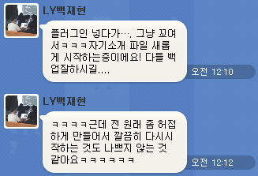
Git

Slide 100
Git
소개합니다

Slide 101

Git
Git

Slide 102
Git
Tool for

Slide 103
Git
Tool for

Slide 104
Git
Version

Slide 105
Git
Management

Slide 106
Git
Mana…what?

Slide 107
Git
백업

Slide 108
Git
Git

Slide 109
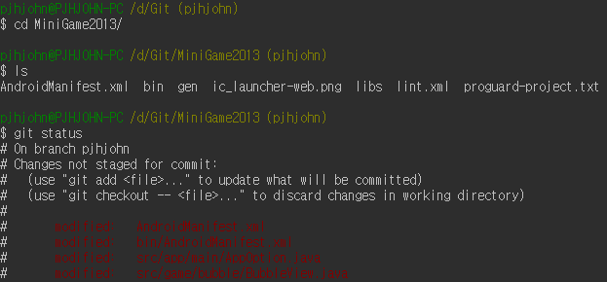
Git
Notes:
pop이랑 sort 설명

Slide 110
Git
대신

Slide 111
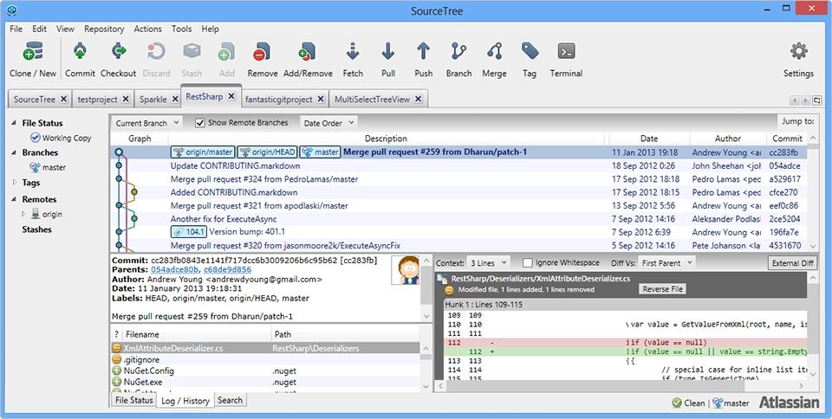
Git
Notes:
pop이랑 sort 설명

Slide 112

Git with SourceTree
Source Tree
Notes:
pop이랑 sort 설명

Slide 113
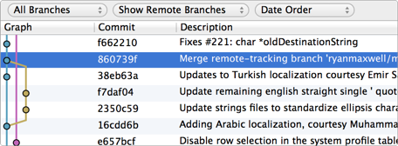
Git with SourceTree
버전 기록
Notes:
pop이랑 sort 설명

Slide 114
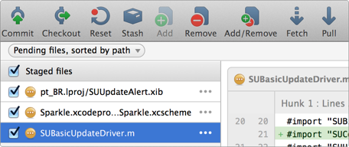
Git with SourceTree
그래픽 인터페이스
Notes:
pop이랑 sort 설명

Slide 115
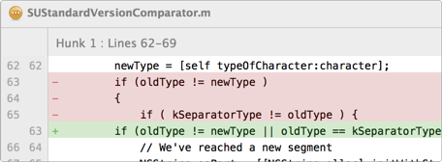
Git with SourceTree
변경점 표시
Notes:
pop이랑 sort 설명

Slide 116
Git with SourceTree
www.sourcetreeapp.com
Notes:
pop이랑 sort 설명

Slide 117
Git with SourceTree
맥은 그냥 설치
Notes:
pop이랑 sort 설명

Slide 118
Git with SourceTree
윈도우는
Notes:
pop이랑 sort 설명

Slide 119
Git with SourceTree
우클릭 - 관리자 권한 실행
Notes:
pop이랑 sort 설명

Slide 120
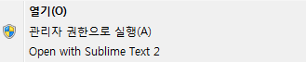
Git with SourceTree
우클릭 - 관리자 권한 실행
Notes:
pop이랑 sort 설명

Slide 121
Git with SourceTree
Stage
Notes:
pop이랑 sort 설명

Slide 122
Git with SourceTree
자신의 소스코드 중
Notes:
pop이랑 sort 설명

Slide 123
Git with SourceTree
어느 것을 저장할 지
Notes:
pop이랑 sort 설명

Slide 124
Git with SourceTree
결정하는 단계
Notes:
pop이랑 sort 설명

Slide 125
Git with SourceTree
Commit
Notes:
pop이랑 sort 설명

Slide 126
Git with SourceTree
저지르다
Notes:
pop이랑 sort 설명

Slide 127
Git with SourceTree
Stage된 소스코드를
Notes:
pop이랑 sort 설명

Slide 128
Git with SourceTree
새로운 버전으로 만들어
Notes:
pop이랑 sort 설명

Slide 129
Git with SourceTree
저장하는 행동
Notes:
pop이랑 sort 설명

Slide 130
Git with SourceTree
Checkout
Notes:
pop이랑 sort 설명

Slide 131
Git with SourceTree
자신의 저장된 버전을
Notes:
pop이랑 sort 설명

Slide 132
Git with SourceTree
확인할 수 있는 기능
Notes:
pop이랑 sort 설명

Slide 133
Git with SourceTree
필요하다면 버전을 가져옴
Notes:
pop이랑 sort 설명

Slide 134
Practice 0
Create
Your Own
Repository & Commit
Notes:
pop이랑 sort 설명

Slide 135
Practice 1
보물찾기
파일 읽어서
지령을 찾아서 수행
Notes:
pop이랑 sort 설명

Slide 136
Practice 1
treasure_map.txt
각 줄에 숫자가 한개씩 존재
각줄[숫자]의 문자를 합치면
지령 등장
Notes:
pop이랑 sort 설명

Slide 137
Practice
- Commit to SourceTree Repository
- treasure_map.txt (Groups-공지)
- 각 줄에 있는 숫자 찾기
- 해당 줄에서 찾은 숫자 위치의 문자를 취합
- 지령대로 전체 파일을 읽어서 문장 만들기
- file close() 꼭 하기.
Notes:
pop이랑 sort 설명

Slide 138
Homework
>> python 100% [목요일까지]
>> 숫자야구 게임 만들기 [토요일까지]
>> 모든 과제는 소스트리로 관리

